Slide 1
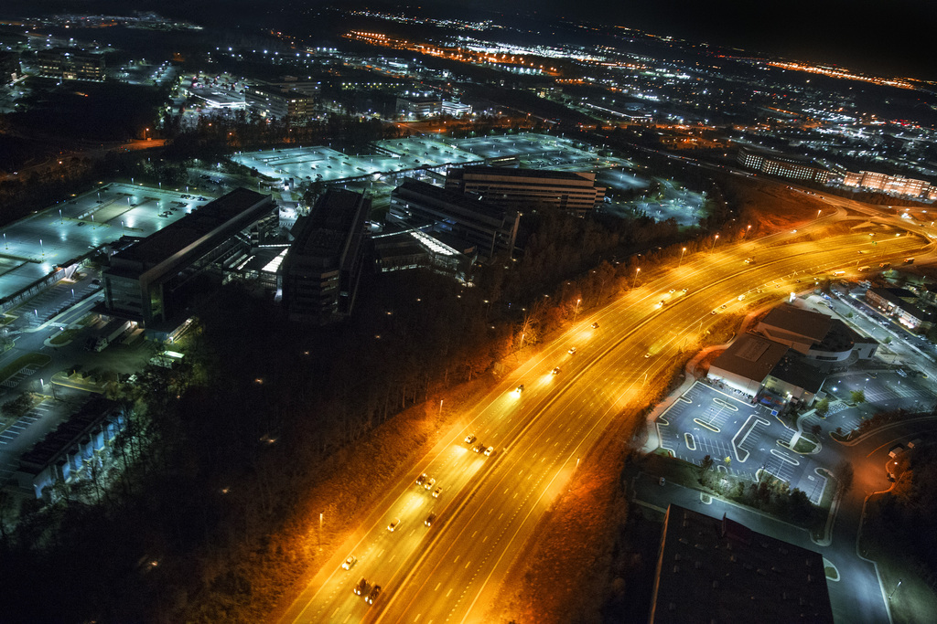
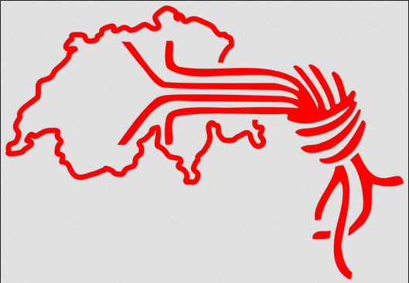
Postdemokratie mit e-voting
Der Traum der Geheimdienste

Slide 2
Demokratie 5.0
Subsidiarität
Stimmbürger
Gemeinde
Nationalrat / Ständerat
Kanton
Bundesrat / Verwaltung
Bund

Slide 3
Demokratie 5.0
Feinde der Demokratie:
Bequemlichkeit
Effizienzglaube
Akzeptanz der eigenen Machtlosigkeit
Obrigkeitsdenken
Freunde der Demokratie:
Vernünftige Kritik
Persönliches Engagement
Ablehnung der Unterwerfung
Akzeptanz der anderen Meinungen

Slide 4
NSA: “e-voting bettelt darum, ausgebeutet zu werden”
«Internet-centric activities such as e-commerce, e-voting, and on-net industrial and utility control beg to be mined»
(aus: NSA: “(U) SIGINT Mission Strategic Plan FY2008-2013 [TOP SECRET//COMINT//REL TO USA, FVEY//20320108])

Slide 5

Ist e-voting nur scheinbar harmlos…

Slide 6

… oder haben Schweizer Forscher etwa den heiligen Gral gefunden?
Fast alle anderen Länder sind raus aus e-voting

Slide 7
e-voting Schweiz: die Befürworter
«Computer sind unsicher? Wir schützen sie!»
Nicht einmal Banken schaffen es, ihre IT sicher zu halten – ständige “Leaks” und Einbrüche
Das Allermeiste wird vertuscht
«Computern kann man nicht vertrauen? Dann nehmen wir mehr Computer, die sich gegenseitig überprüfen!»
“State Actors” aka Geheimdienste knacken nicht nur einzelne Computer. USA, Russland, China.

Slide 8
… doch IT-Sicherheit existiert nicht
«Wir bieten eine Million, wenn jemand das System hackt!»
Mit Wahlen werden jährlich CHF 680 Milliarden entschieden, und nicht eine Million
«Auch Wahlzettel kann man fälschen, genau wie unser System!»
… doch Wahlzettelfälschen skaliert nicht

Slide 9
Hauptproblem: Skalierbarkeit
Angriffe auf Computer skalieren mit O(1) «konstant» bezüglich der abgegebenen Stimmen
Angriffe auf Wahlzettel skalieren mit O(n) «linear» bezüglich der abgegebenen Stimmen
Erkennungsrisiko bei Wahlfälschung mit Zetteln skaliert O(n²) «quadratisch»
Erkennungsrisiko bei Wahlfälschung mit Computern skaliert O(1) «konstant»

Slide 10
Trick der Befürworter: Ausschliessliche Betrachtung der Software
Betrachtet man innerhalb der Software, so sind die Verfahren gut
Betrachtet man den Betrieb der Software auf echten Computern, so sind alle softwarebasierenden Verfahren völlig wirkungslos und damit hinfällig
Es geht also um die Plattform
Die Geheimdienste wissen das

Slide 11
Hauptproblem: unsichere Plattform
“Reflections on Trusting Trust” Ken Thompson, Turing Award 1984
Moderne Computer:
Silicon
Microcode
Firmware
Operating System
Libraries
e-voting-Programm nicht mal Open Source

Slide 12
Hauptproblem: Vertrauen der Bürger
Demokratie befriedet: wichtig ist nicht nur, wer gewinnt, sondern auch dass der Verlierer die Entscheidung akzeptiert
Wahlzettel, Bleistift, Kreuz
klar verständlich für jedermann
Computer, Software, Kryptographie:
Kein Fachmann versteht alles, sondern es braucht hunderte Fachleute für alle Details
Laien haben gar keine Chance, auch nur die Grundlagen zu verstehen

Slide 13
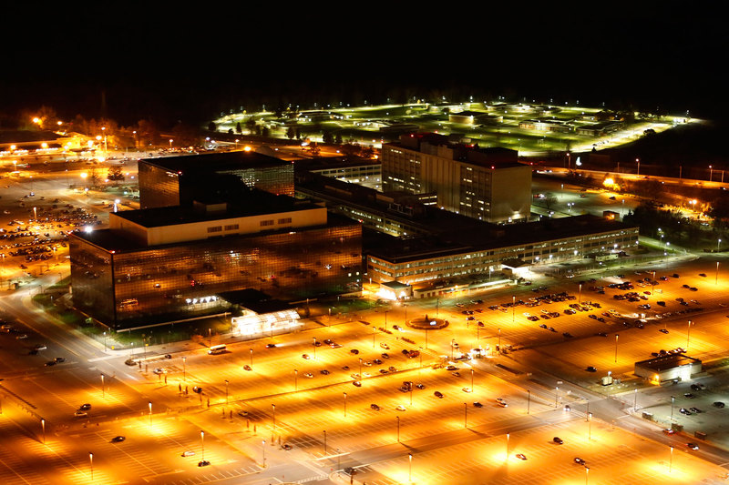
Wie wird das Schweizer Volk entscheiden?
Wird das seine letzte echte Entscheidung?
https://blog.fdik.org/2018-01/s1515978869
https://blog.fdik.org/2016-08/s1471798246
Volker Birk Chaostreff Winterthur CCC Schweiz mailto:vb@dingens.org http://blog.fdik.org http://www.ccc-ch.ch

